Slide 1
Приложение для ведения финансов

Slide 2
Введение
Цель
Задачи
создать удобное рабочее приложение для ведения финансов.
• Создание понятного интерфейса
• Предоставление пользователю данных о его финансов в удобной для него форме
• Создания рабочего и отшлифованного приложения

Slide 3
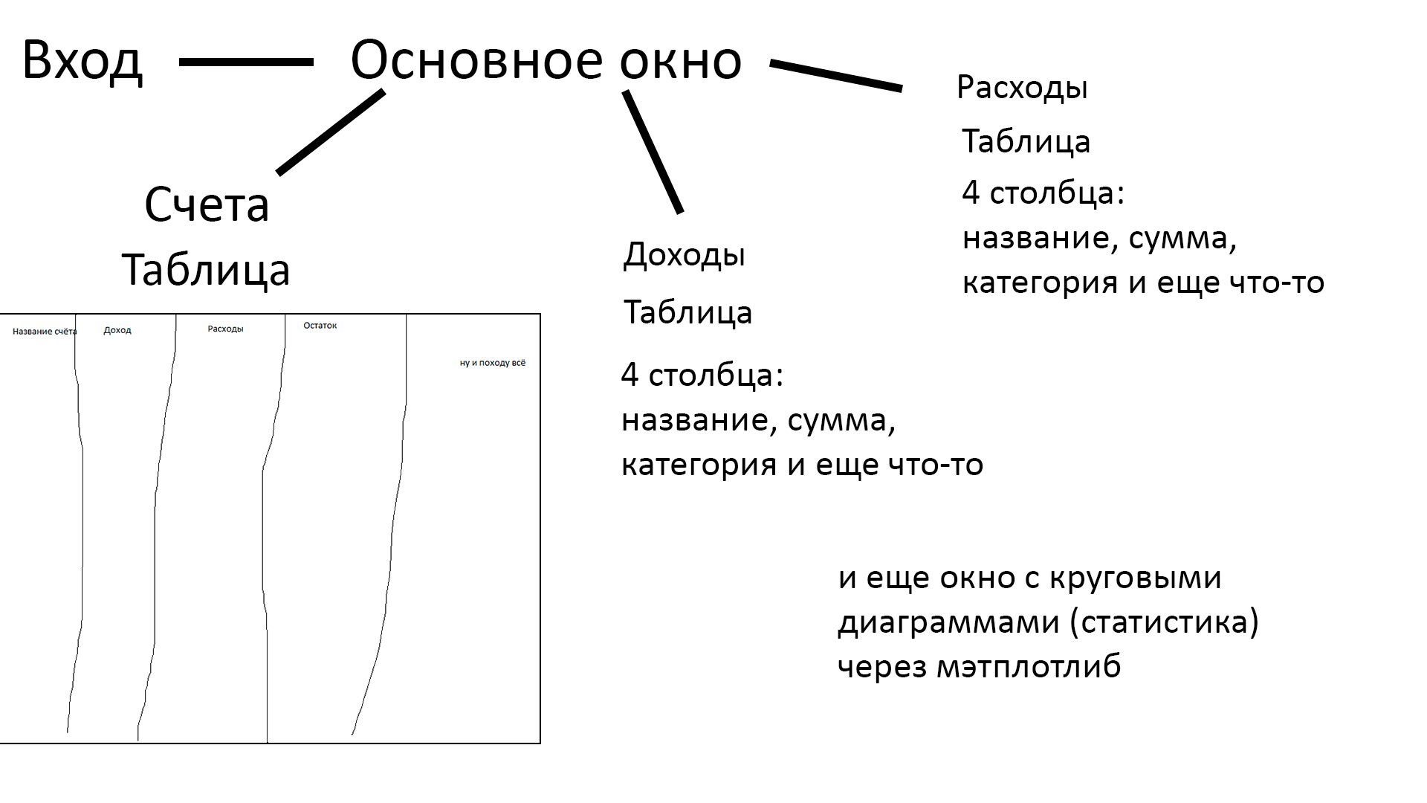
Что я вижу в своем проекте? (структура проекта)

Slide 4
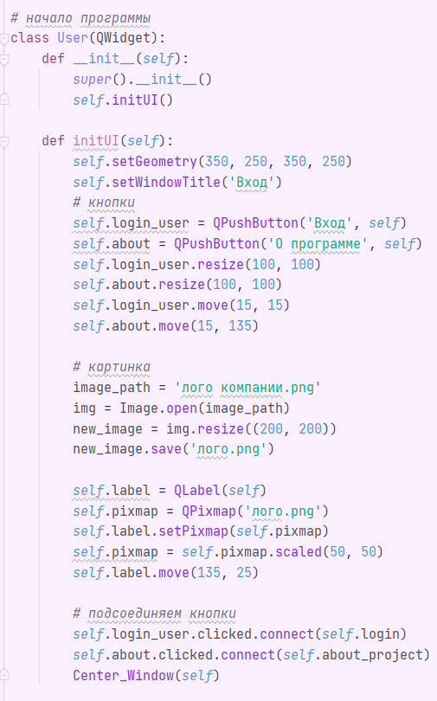
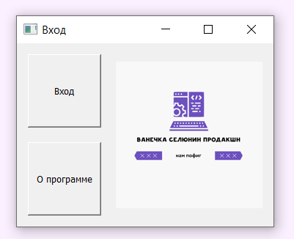
01
Окно входа
Программа приветствует пользователя и дает ему информацию о программе.

Slide 5
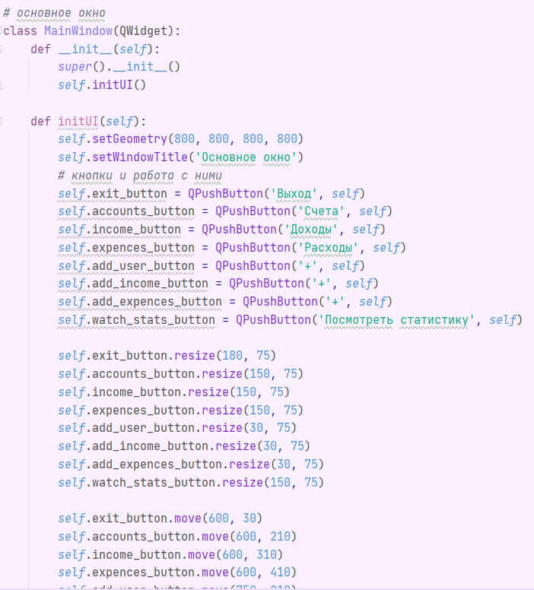
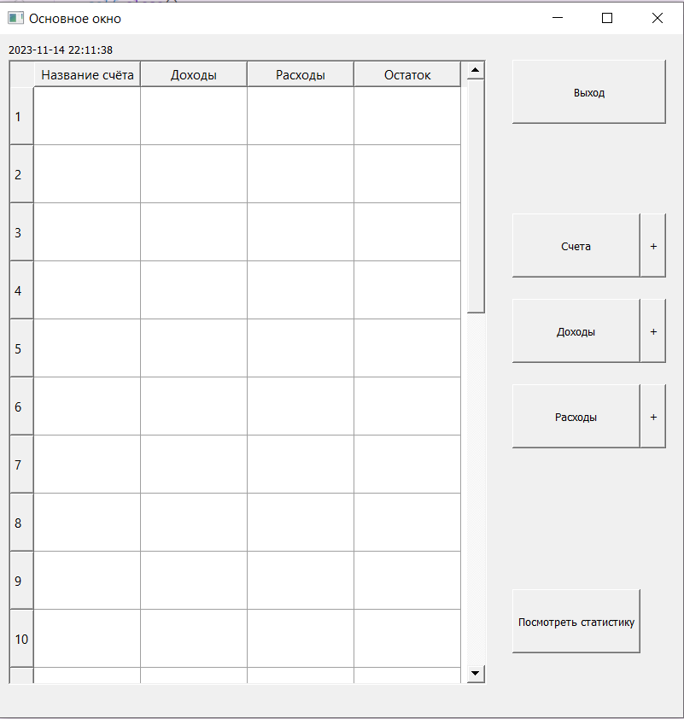
02
Основное Окно
Различные таблицы и статистика

Slide 6
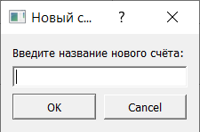
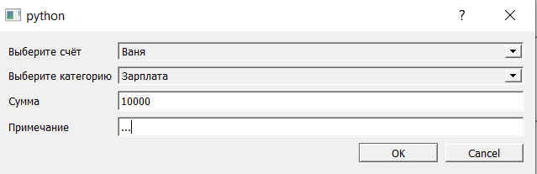
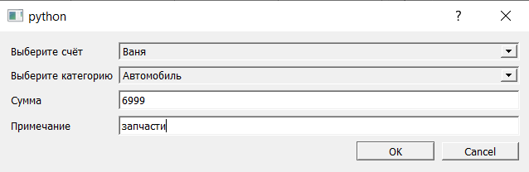
03
Окна для ввода информации
И их структуры

Slide 7
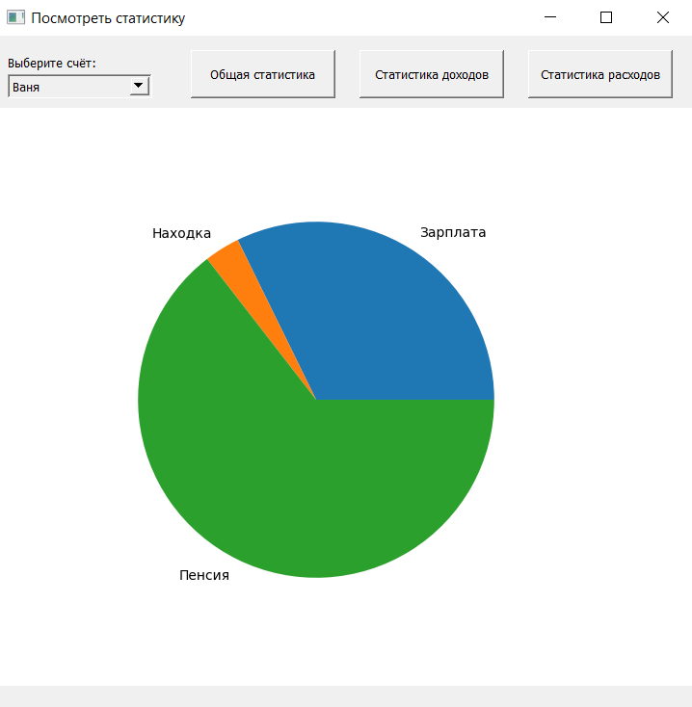
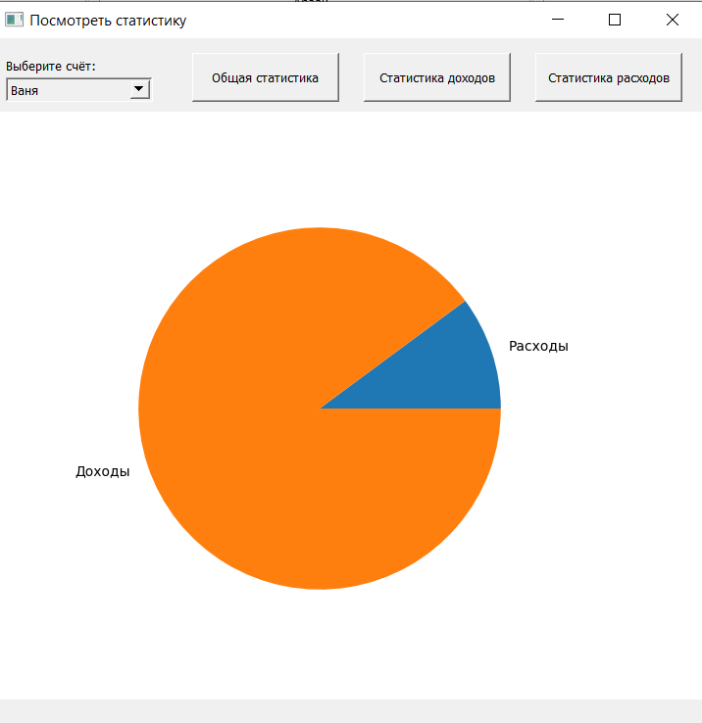
04
Окно Статистики
Круговые диаграммы по доходам, расходам и их категориям

Slide 8

Заключение
В заключение хочется сказать, что мне удалось выполнить то, что я хотел. Мой проект получился удобным приложением для ведения финансов.
ЧТОБЫ МОЖНО БЫЛО БЫ ДОБАВИТЬ:
• Кнопки удаления записей из базы
• Статистику по времени
• Дополнительные способы графического представления информации
P.S. Отдельное спасибо Юлии Вячеславовне за помощь.

